Slide 1
Αισθητική Σώματος Ι (Ε)
Ανοικτά Ακαδημαϊκά Μαθήματα στο ΤΕΙ Αθήνας
Ενότητα 4: Πλήξεις – Δονήσεις
Κατερίνα Δηλαβέρη, Ειδικό Τεχνικό Εργαστηριακό Προσωπικό
Τμήμα Αισθητικής και Κοσμητολογίας
Το περιεχόμενο του μαθήματος διατίθεται με άδεια Creative Commons εκτός και αν αναφέρεται διαφορετικά | Το έργο υλοποιείται στο πλαίσιο του Επιχειρησιακού Προγράμματος «Εκπαίδευση και Δια Βίου Μάθηση» και συγχρηματοδοτείται από την Ευρωπαϊκή Ένωση (Ευρωπαϊκό Κοινωνικό Ταμείο) και από εθνικούς πόρους.

Slide 2
Πλήξεις 1/8
Οι χειρισμοί αυτοί εξαρτώνται από μια μεγάλη ευλυγισία του καρπού και των δακτύλων. Διαφορετικά η μαλασσόμενη επιφάνεια δεν θα μπορέσει να υποφέρει το δυσάρεστο συναίσθημα το οποίο θα του δημιουργηθεί.
Αποτελούνται από μια σειρά από γρήγορα κτυπήματα των χεριών. Τα δάχτυλα και οι καρποί είναι χαλαρά και οι αγκώνες σε κάμψη.

Slide 3
Πλήξεις 2/8
Το αποτέλεσμα των πλήξεων μπορούμε να το συγκρίνουμε με εκείνο το οποίο παράγετε από ηλεκτρικούς ερεθισμούς φαραδικού ρεύματος, δηλαδή απότομες μυϊκές συστολές, οι οποίες αυξάνουν το έργο του μυός και κατά συνέπεια τον όγκο και τη δύναμή του.
Εφόσον, αυξάνουν το έργο του μυός, αυξάνουν και την κυκλοφορία του αίματος και της λέμφου και βοηθούν ώστε να απορροφηθεί το λίπος καλύτερα από τη λέμφο.

Slide 4
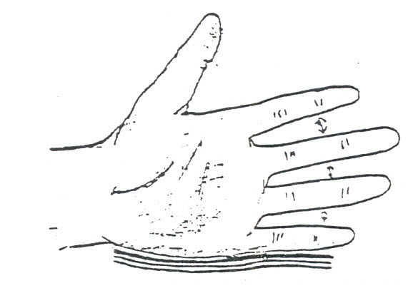
Πλήξεις 3/8
Πελεκισμοί: Τα χέρια πέφτουν κάθετα, κτυπώντας εναλλάξ με το ωλένιο χείλος τη μαλασσόμενη επιφάνεια. Τα δάχτυλα είναι σε ελαφρά απαγωγή, ώστε οι πλήξεις πολλαπλασιάζονται. Ο χειρισμός αυτός ενεργεί βαθειά.
Αρχείο Μαρίας Διαλυνά

Slide 5
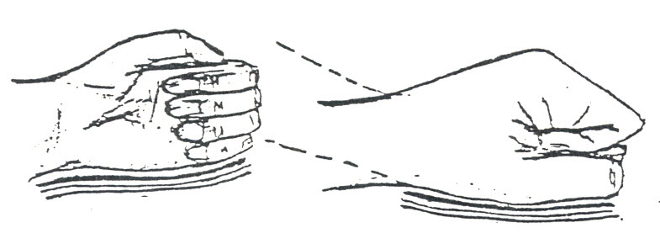
Πλήξεις 4/8
Κονδυλισμοί: Τα χέρια είναι σε ελαφρά γροθιά, πέφτουν γρήγορα, κάθετα και εναλλάξ. Ο χειρισμός είναι φυσικά ισχυρός, επομένως πρέπει να γίνεται όπου υπάρχουν μεγάλες μυϊκές μάζες.
Αρχείο Μαρίας Διαλυνά

Slide 6
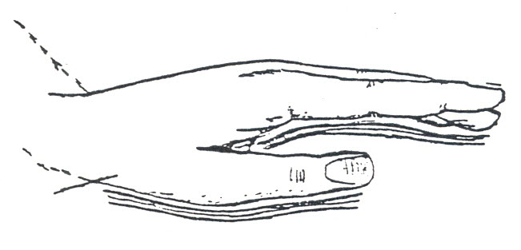
Πλήξεις 5/8
Πλαταγίσματα: Γίνονται με τις παλάμες ανοιχτές και προκαλούν επιφανειακή υπεραιμία.
Αρχείο Μαρίας Διαλυνά

Slide 7
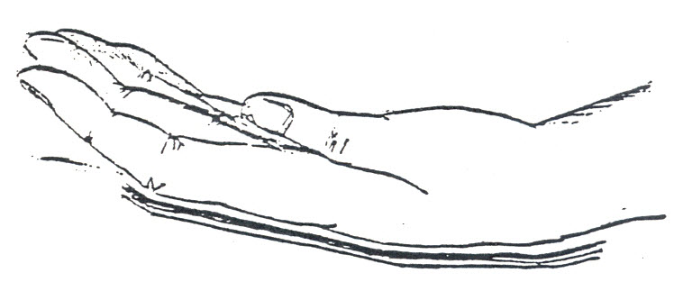
Πλήξεις 6/8
Ραπίσματα: γίνονται με τη ραχιαία επιφάνεια των χεριών και έχουν το ίδιο αποτέλεσμα με τα πλαταγίσματα.
Αρχείο Μαρίας Διαλυνά

Slide 8
Πλήξεις 7/8
Πλήγματα με κοίλη παλάμη (βεντούζες): Η παλάμη με λυγισμένα δάκτυλα (κοίλη) κτυπά σαν βεντούζα τη μαλασσόμενη επιφάνεια.
Αρχείο Μαρίας Διαλυνά

Slide 9
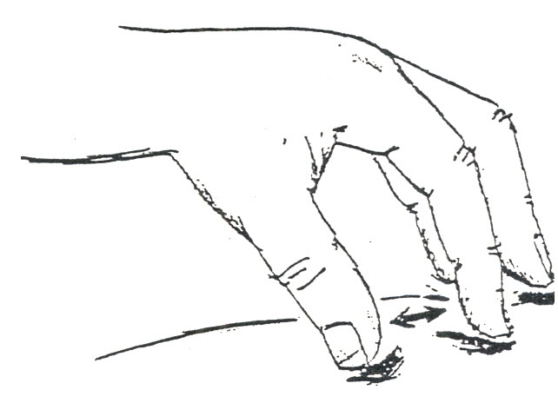
Πλήξεις 8/8
Δακτυλικές επικρούσεις: Τα χέρια εργάζονται όπως όταν κτυπούν τα πλήκτρα πιάνου. Γίνονται με τις άκρες των δακτύλων. Τα αποτελέσματα είναι κυρίως διεγερτικά και χρησιμεύουν για μετά από τραυματισμούς ή ασθένειες που άφησαν τους μυς να ατροφήσουν.
Λαβές και τσιμπήματα: Τα χέρια πέφτουν εναλλάξ και γρήγορα κάνουν μια λαβή (τσίμπημα) και μετά αφήνουν πάλι.
Αρχείο Μαρίας Διαλυνά

Slide 10
Δονήσεις 1/2
Είναι μια σειρά πιέσεων και χαλαρώσεων, οι οποίες γίνονται γρήγορα και εναλλάξ στη μαλασσόμενη επιφάνεια χωρίς να χάνουμε την επαφή μ’ αυτή. Είναι ένας χειρισμός κουραστικός για τον Αισθητικό, γι’ αυτό χρησιμοποιούνται κατάλληλοι δονητές μηχανικοί ή ηλεκτρικοί. Στην ηρεμιστική όμως μάλαξη αυτή η μέθοδος δεν έχει την ίδια αποτελεσματικότητα με εκείνη των χεριών.

Slide 11
Δονήσεις 2/2
Οι δονήσεις μπορούν να γίνουν με ανοικτή την παλάμη ή με τις άκρες των δακτύλων, στατικά ή με κίνηση των χεριών.
Εφαρμόζουμε την παλάμη ή τα δάχτυλα και κραδάζουμε γρήγορα με τέτοιο τρόπο ώστε να δονούνται οι μυς του βραχίονα.
Προκαλούν γρήγορη χαλάρωση και καταπραΰνουν τον πόνο.

Slide 12
Τέλος Ενότητας

Slide 13
Σημειώματα

Slide 14
Σημείωμα Αναφοράς
Copyright Τεχνολογικό Εκπαιδευτικό Ίδρυμα Αθήνας, Κατερίνα Δηλαβέρη 2014. Κατερίνα Δηλαβέρη. «Αισθητική Σώματος Ι (Ε). Ενότητα 4: Πλήξεις – Δονήσεις». Έκδοση: 1.0. Αθήνα 2014. Διαθέσιμο από τη δικτυακή διεύθυνση: ocp.teiath.gr.

Slide 15
Σημείωμα Αδειοδότησης
Το παρόν υλικό διατίθεται με τους όρους της άδειας χρήσης Creative Commons Αναφορά, Μη Εμπορική Χρήση Παρόμοια Διανομή 4.0 [1] ή μεταγενέστερη, Διεθνής Έκδοση. Εξαιρούνται τα αυτοτελή έργα τρίτων π.χ. φωτογραφίες, διαγράμματα κ.λ.π., τα οποία εμπεριέχονται σε αυτό. Οι όροι χρήσης των έργων τρίτων επεξηγούνται στη διαφάνεια «Επεξήγηση όρων χρήσης έργων τρίτων».
Τα έργα για τα οποία έχει ζητηθεί άδεια αναφέρονται στο «Σημείωμα Χρήσης Έργων Τρίτων».
[1] http://creativecommons.org/licenses/by-nc-sa/4.0/
Ως Μη Εμπορική ορίζεται η χρήση:
που δεν περιλαμβάνει άμεσο ή έμμεσο οικονομικό όφελος από την χρήση του έργου, για το διανομέα του έργου και αδειοδόχο
που δεν περιλαμβάνει οικονομική συναλλαγή ως προϋπόθεση για τη χρήση ή πρόσβαση στο έργο
που δεν προσπορίζει στο διανομέα του έργου και αδειοδόχο έμμεσο οικονομικό όφελος (π.χ. διαφημίσεις) από την προβολή του έργου σε διαδικτυακό τόπο
Ο δικαιούχος μπορεί να παρέχει στον αδειοδόχο ξεχωριστή άδεια να χρησιμοποιεί το έργο για εμπορική χρήση, εφόσον αυτό του ζητηθεί.

Slide 16
Επεξήγηση όρων χρήσης έργων τρίτων
©
Δεν επιτρέπεται η επαναχρησιμοποίηση του έργου, παρά μόνο εάν ζητηθεί εκ νέου άδεια από το δημιουργό.
διαθέσιμο με άδεια CC-BY
Επιτρέπεται η επαναχρησιμοποίηση του έργου και η δημιουργία παραγώγων αυτού με απλή αναφορά του δημιουργού.
διαθέσιμο με άδεια CC-BY-SA
Επιτρέπεται η επαναχρησιμοποίηση του έργου με αναφορά του δημιουργού, και διάθεση του έργου ή του παράγωγου αυτού με την ίδια άδεια.
διαθέσιμο με άδεια CC-BY-ND
Επιτρέπεται η επαναχρησιμοποίηση του έργου με αναφορά του δημιουργού.
Δεν επιτρέπεται η δημιουργία παραγώγων του έργου.
διαθέσιμο με άδεια CC-BY-NC
Επιτρέπεται η επαναχρησιμοποίηση του έργου με αναφορά του δημιουργού.
Δεν επιτρέπεται η εμπορική χρήση του έργου.
διαθέσιμο με άδεια CC-BY-NC-SA
Επιτρέπεται η επαναχρησιμοποίηση του έργου με αναφορά του δημιουργού
και διάθεση του έργου ή του παράγωγου αυτού με την ίδια άδεια.
Δεν επιτρέπεται η εμπορική χρήση του έργου.
διαθέσιμο με άδεια CC-BY-NC-ND
Επιτρέπεται η επαναχρησιμοποίηση του έργου με αναφορά του δημιουργού.
Δεν επιτρέπεται η εμπορική χρήση του έργου και η δημιουργία παραγώγων του.
διαθέσιμο με άδεια
CC0 Public Domain
Επιτρέπεται η επαναχρησιμοποίηση του έργου, η δημιουργία παραγώγων αυτού και η εμπορική του χρήση, χωρίς αναφορά του δημιουργού.
διαθέσιμο ως κοινό κτήμα
Επιτρέπεται η επαναχρησιμοποίηση του έργου, η δημιουργία παραγώγων αυτού και η εμπορική του χρήση, χωρίς αναφορά του δημιουργού.
χωρίς σήμανση
Συνήθως δεν επιτρέπεται η επαναχρησιμοποίηση του έργου.

Slide 17
Διατήρηση Σημειωμάτων
Οποιαδήποτε αναπαραγωγή ή διασκευή του υλικού θα πρέπει να συμπεριλαμβάνει:
το Σημείωμα Αναφοράς
το Σημείωμα Αδειοδότησης
τη δήλωση Διατήρησης Σημειωμάτων
το Σημείωμα Χρήσης Έργων Τρίτων (εφόσον υπάρχει)
μαζί με τους συνοδευόμενους υπερσυνδέσμους.

Slide 18
Σημείωμα Χρήσης Έργων Τρίτων
Το Έργο αυτό κάνει χρήση των ακόλουθων έργων:
Ελένη Κίντζιου, Μαρία Διαλυνά, «Σημειώσεις στην Ηρεμιστική Μάλαξη», ΤΕΙ Αθήνας, 2000.

Slide 19
Χρηματοδότηση
Το παρόν εκπαιδευτικό υλικό έχει αναπτυχθεί στo πλαίσιo του εκπαιδευτικού έργου του διδάσκοντα.
Το έργο «Ανοικτά Ακαδημαϊκά Μαθήματα στο ΤΕΙ Αθηνών» έχει χρηματοδοτήσει μόνο την αναδιαμόρφωση του εκπαιδευτικού υλικού.
Το έργο υλοποιείται στο πλαίσιο του Επιχειρησιακού Προγράμματος «Εκπαίδευση και Δια Βίου Μάθηση» και συγχρηματοδοτείται από την Ευρωπαϊκή Ένωση (Ευρωπαϊκό Κοινωνικό Ταμείο) και από εθνικούς πόρους.

